Slide 1

3
圆柱与圆锥
练习三

Slide 2

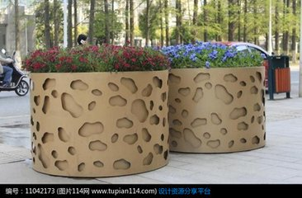
谁来说一说圆柱的特征。
圆柱它是直直的，上下一样粗，有两个平的面，是圆形。

Slide 3
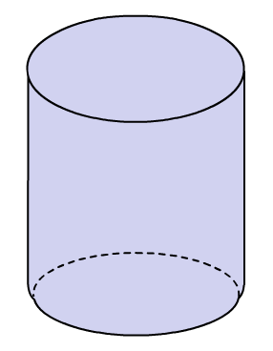
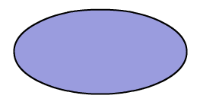
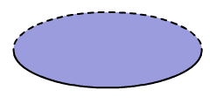
圆柱各部分名称及特征
名称 | 意义 | 特征 | 图示
圆柱的上、下两个面叫作底面。
圆柱的两个底面是完全相同的两个圆
圆柱的底面
O
底面
圆柱周围的面
（上、下底面除外）叫作侧面。
圆柱的侧面
圆柱的侧面是一个曲面
侧面
高
圆柱的高
圆柱的两个底面之间的距离叫作高。
圆柱有无数条高，长度相等。
O
底面

Slide 4
想一想：圆柱的侧面、底面及其之间有什么关系？
长方形的长=圆柱的底面周长
长方形
长方形的宽=圆柱的高
沿高剪开
圆柱的侧面展开图
正方形
正方形的边长=圆柱的底面周长
=圆柱的高
平行四边形
不是沿高剪开

Slide 5
折一折或卷一卷，想一想：能得到什么立体图形？
写在（ ）里。
圆柱
长方体
正方体
( )
( )
( )

Slide 6



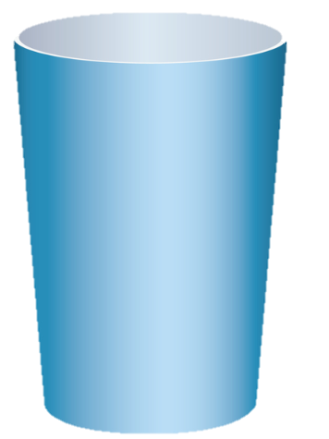
下面的图形哪些是圆柱？在下面的（ ）里画“√”。
√
（ ）
（ ）
（ ）
（ ）
√

Slide 7
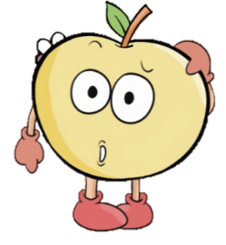
小芳给爷爷买了一个生日蛋糕（如图）。捆扎这个蛋糕盒至少需要多长的彩带？（打结处大约用20厘米彩带）
圆柱的两个底面大小相等，所有的高都相等。
40×2×2 + 20×2×2 + 20
圆柱的高
= 160 + 80 + 20
圆柱的底面直径
= 260(厘米)
答:至少需要彩带260厘米的彩带。

Slide 8
围绕所示的轴旋转各个平面图形，将得到怎样的立体图形？得到的图形哪个是圆柱？
圆柱

Slide 9
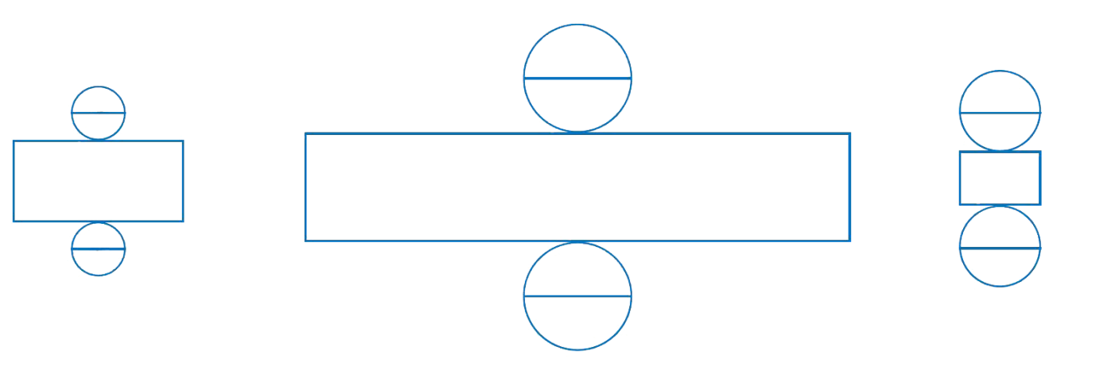
下面哪些图形是圆柱的展开图（单位：cm)?
4
2
3
6.28
3
4
3
2
2
20
3
4
（1）圆的周长:2×3.14＝6.28（cm）=6.28cm
圆的周长等于长方形的长就是圆柱的展开图。
（2）圆的周长:4×3.14＝12.56（cm）≠20cm
（3）圆的周长:3×3.14＝9.42（cm）≠3cm
答：第一个图形是圆柱的侧面展开图。

Slide 10
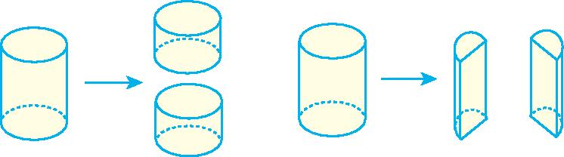
把一个圆柱平行于底面进行切割,会发生什么变化？把圆柱沿底面的一条直径切成两个半圆柱会发生什么变化？
①增加了两个和底面大小相同的圆面。
②圆柱的侧面积没有变化,底面积增加。
①增加两个长方形(或正方形)面。

Slide 11

用一张长20厘米、宽15厘米的长方形纸卷成一个圆柱形纸筒，纸筒的底面周长和高各是多少？
一个长方形可以卷出形状不同的两个圆柱，圆柱的底面周长和高变了。
h=15厘米
C=20厘米
h=20厘米
C=15厘米

Slide 12
这节课你们都学会了哪些知识？
圆柱的特征
长方形的长=圆柱的底面周长
O
延高展开是长方形
底面
长方形的宽=圆柱的高
高
侧面
延高展开是正方形
正方形的边长=圆柱的底面周长
=圆柱的高
O
底面

